Slide 1
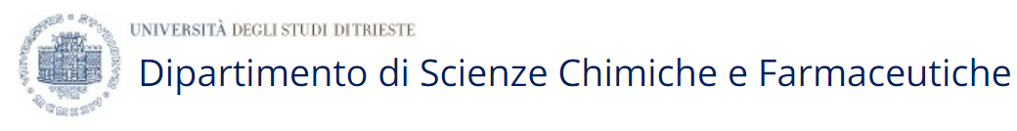
Chimica delle Superfici
Albano Cossaro acossaro@units.it

Slide 2
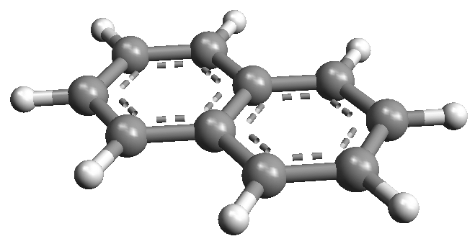
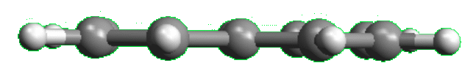
E
d
Che tipo di interazione?
Fisisorbimento
Chemisorbimento
d
Superficie (metallo)

Slide 3
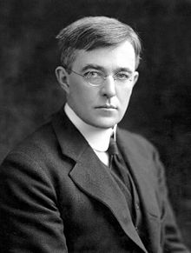
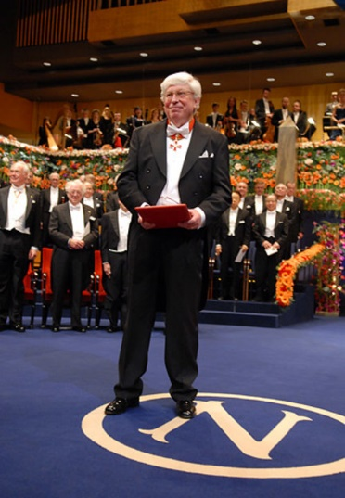
Legame chimico
Molecola-atomi
Langmuir
Nobel chimica 1932
Ertl
Nobel chimica 2007

Slide 4
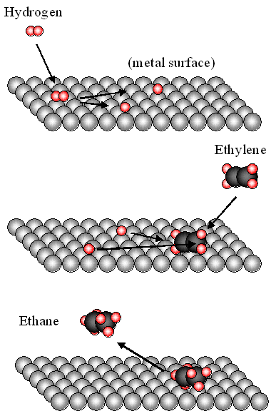
Catalisi eterogenea
Energia
Energia di attivazione
reagenti
prodotti
coordinata di
reazione
Il catalizzatore (qui superficie) riduce
l’energia di attivazione e quindi
velocizza il processo

Slide 5
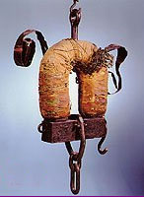

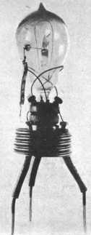
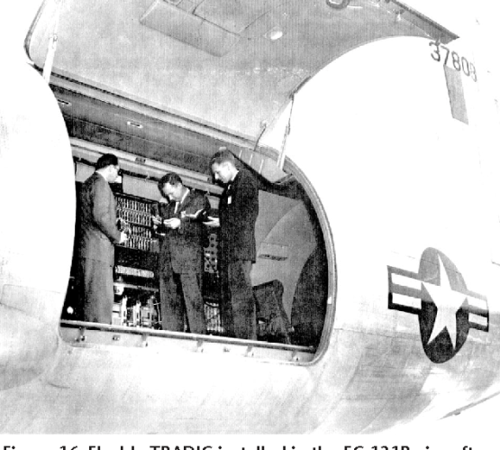
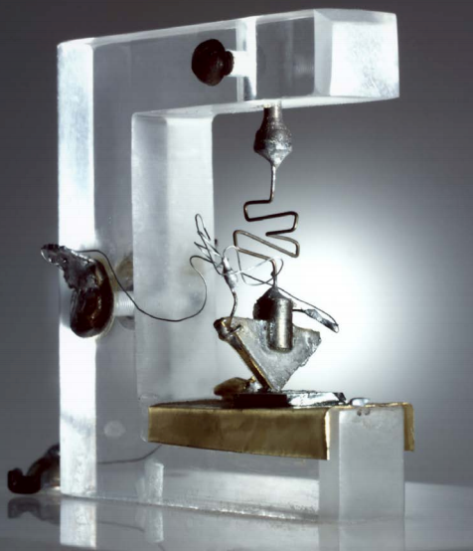
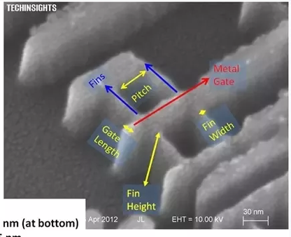
Evolution of electronics
1835: Relay
J. Henry, E. Davy
1941: Primo computer programmabile: Z3 (Zuse, Germany)
2000 relays, 4 KW, 1000 Kg
1904: Thermoionic valve
1943: Colossus(UK)
1945-1956 Eniac (USA)
20000 valves,
150 KW,
27000 Kg,160m²
J. A. Fleming
1947, Transistor
1955: flyable TADRIC
700 transistors,
“portable”
Bardeen,
Brattain,
Shockley
1 cm
2018: AMD Epyc
20 billions transistors in 3x3 cm
Today:
14, 10 ,7 nm technology

Slide 6
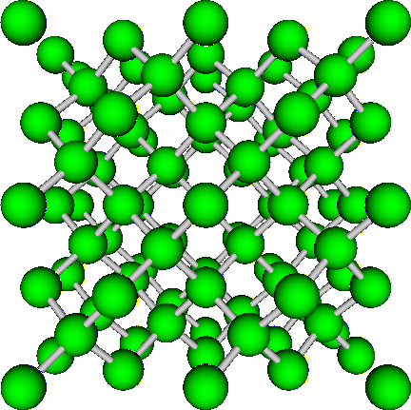
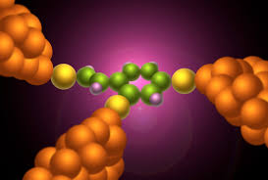
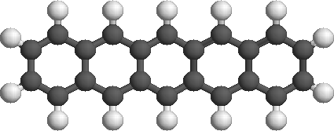
E l e c t r o n i c s
Transistor
n
p
n
Semiconductor:
silicio, germanio
VBE
VCE
Si, Ge
Cella fotovoltaica
Ulteriore miniaturizzazione?
need: new design/materials
Lavorare il silicio è costoso
Elettronica Organica
electrode

Slide 7
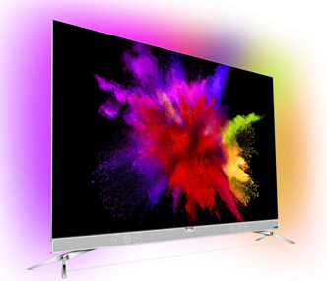
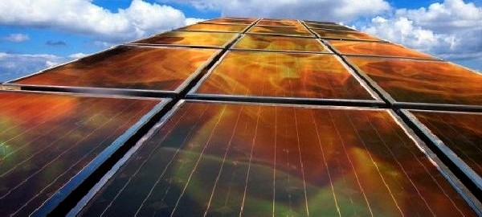
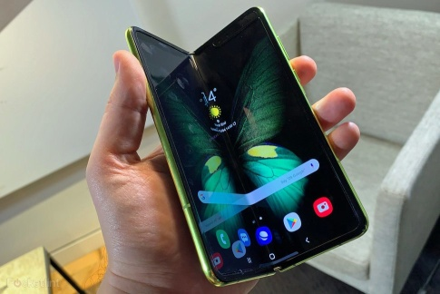
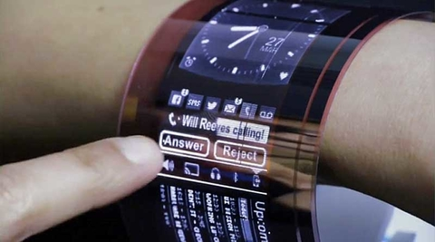
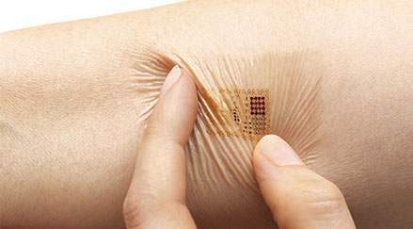
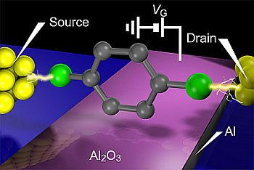
Organic Electronics
OLED
solar cells
Luminescence,
light absorption
Market
Samsung,
May 2019
Printing technology
Flexible, wearable
devices
Prototype
Biosensors,
gas separators
Functional materials
Fundamental
Research
2D electrodes
Single molecule devices
All carbon electronics

Slide 8
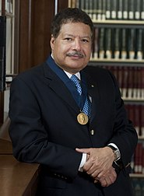
O r g a n i c E l e c t r o n i c s
Contro
Pro
Proprietà facilmente modificabili
Economica
Efficienza del transporto
Flexible support
Durabilità
Nanotecnologia: 1nm = 10⁻⁹ m
Femtochemistry: studio di processi sulla scala del fs
+
1 fs = 10⁻¹⁵ s
-
molecule-metal
molecule-molecule
transport process
Ahmed Zewail,
Chemistry Nobel laureate 1999

Slide 9
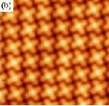
Tuning the barrier
Organic devices
Schottky Barrier
Ф_{B}
EF
Ф_{B}= 0
Ohmic contact
Organic film
M
Ф_{B} = 0.1-1 eV
diode like
Inorganic support
organo-metallic morphology
Tuning of Ф_{B}
Self assembled monolayer
easy to functionalize
2D material, covalent framework
robust
electronic transport
Resonant photoemission
Notes:
Our research activity is related to one of the critical issues

Slide 10
Self assembled monolayers (SAMs)
Functional group
body
anchoring group

Slide 11
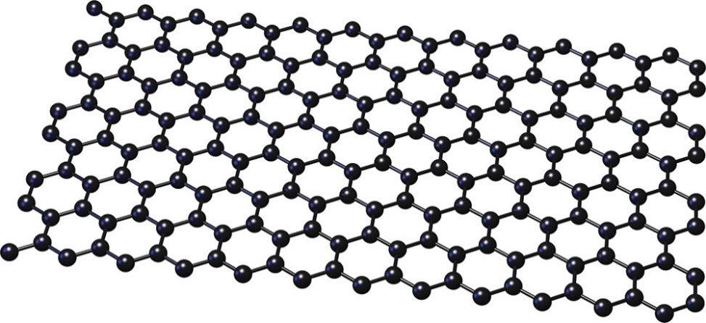
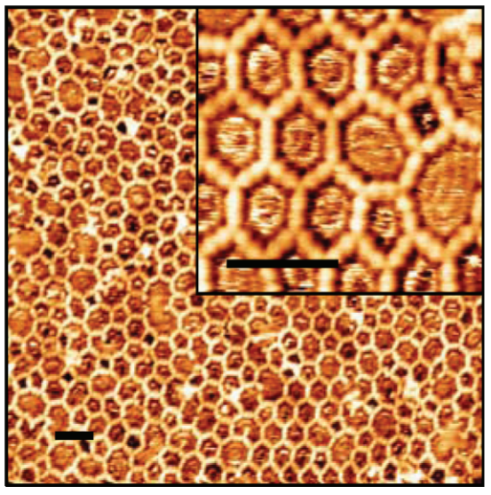
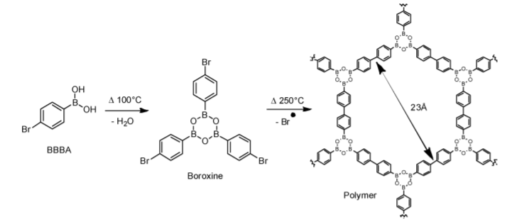
2D materials: on-surface synthesis
Graphene
2D COFs

Slide 12
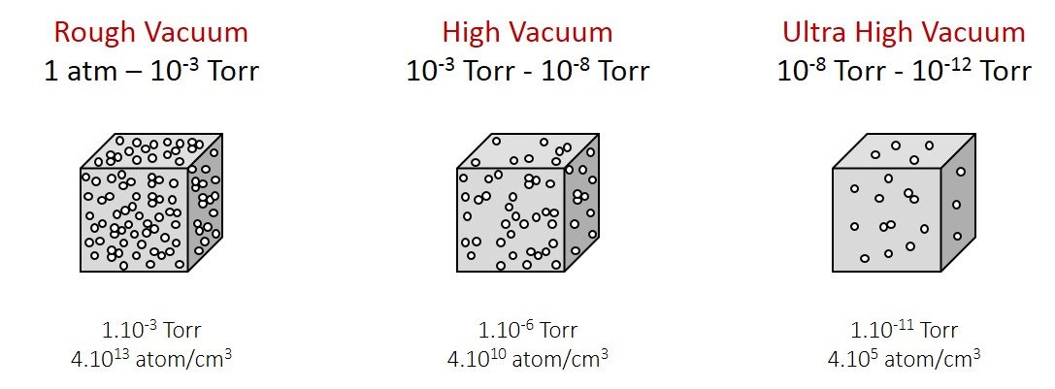
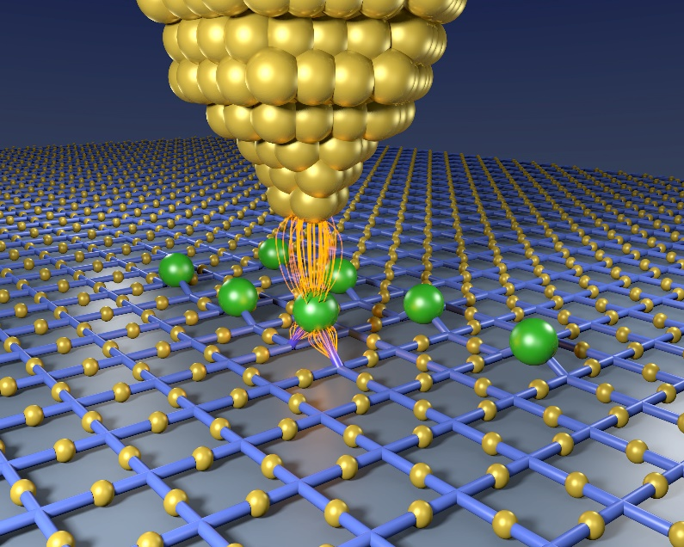
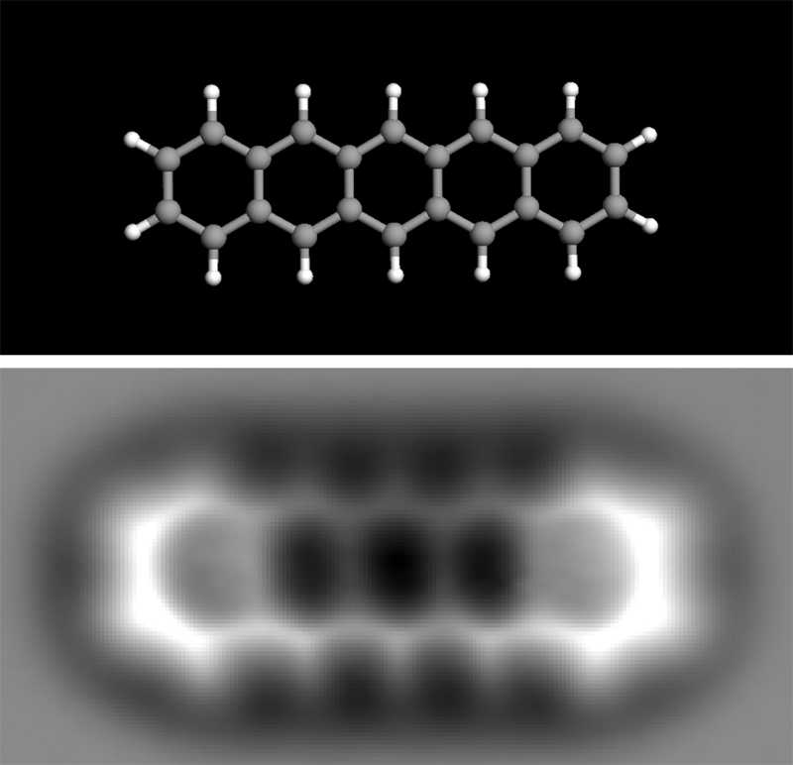
Tecnologia del vuoto
Potenza e metodi di calcolo
Microscopia STM

Slide 13
Tecniche sperimentali
Adsorbimento/desorbimento
Thermal Desorption Spectroscopy
Micro-calorimetria
Morfologia
STM, AFM
Diffrazione (raggi X, elettroni)
Struttura
Elettronica
Fotoemissione,
assorbimento raggi X
Spettroscopia risolta in tempo
Dinamica elettronica
LM, corso di Spettroscopie avanzate

Slide 14
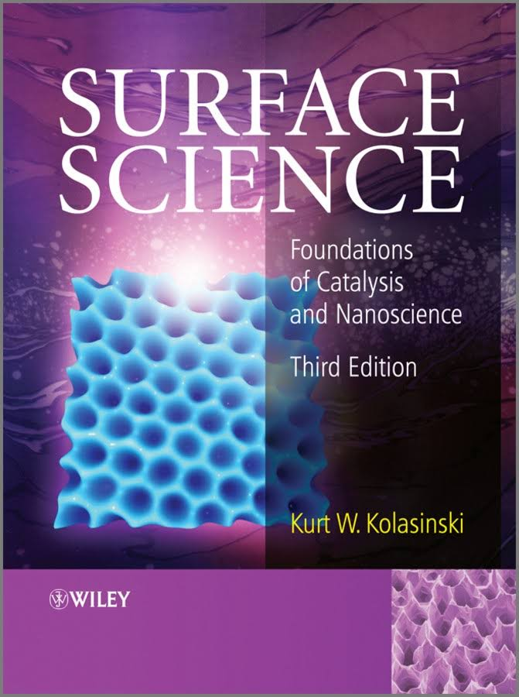
https://onlinelibrary.wiley.com/doi/book/10.1002/9781119941798

Slide 15
Modalità esame
Prova orale
20-25 minuti presentazione su articolo/i concordato/i
Introduzione
Tecniche
Discussione risultati
Discussione argomenti trattati

